Slide 1
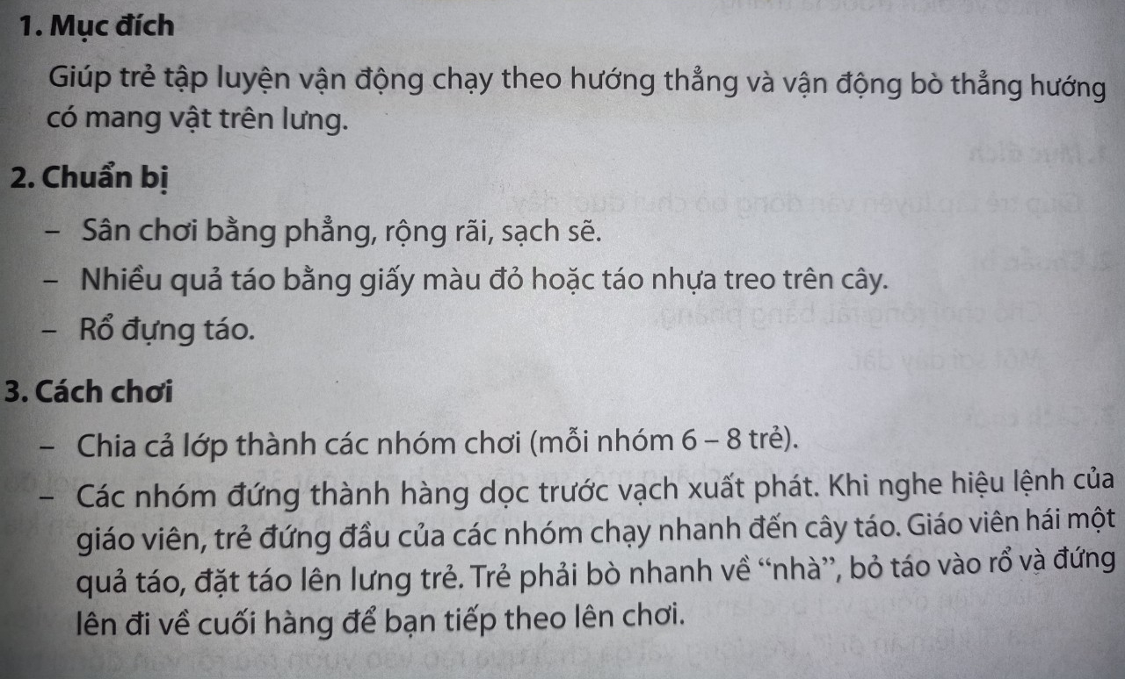
Hướng dẫn trò chơi Chở táo về nhà

